Slide 1


Slide 2
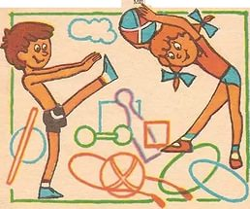
Пословицы:
Болен – лечись, а здоров -…
Береги платье снову, а здоровье…
Двигайся больше, поживёшь…
Здоровье сгубишь - новое …
берегись.
смолоду.
дольше.
не купишь.

Slide 3
Расшифруй пословицу.
1 команда:
2 команда:
9 | 5 | 16 | 18 | 16 | 3 | 30 | 6
5 | 16 | 18 | 16 | 8 | 6
5 | 6 | 15 | 6 | 4
25 | 10 | 19 | 20 | 16 | 20 | 1
17 | 16 | 13 | 16 | 3 | 10 | 15 | 1
9 | 5 | 16 | 18 | 16 | 3 | 30 | 33

Slide 4

Здоровье дороже денег.
Чистота – половина здоровья.

Slide 5

Здоровое блюдо

Slide 6

Игра

Slide 7


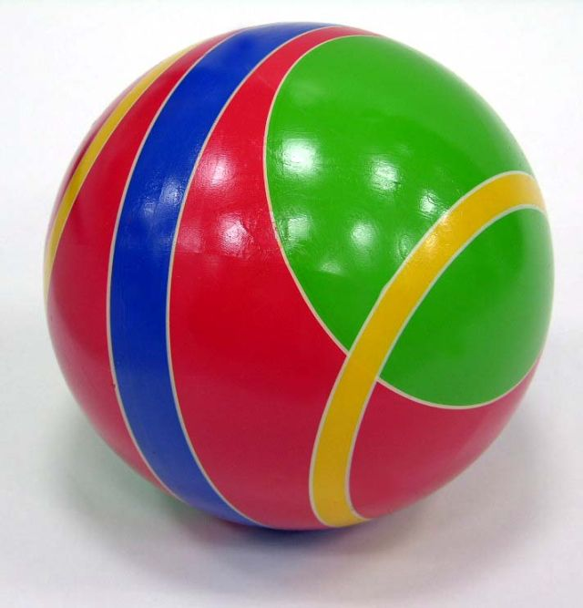
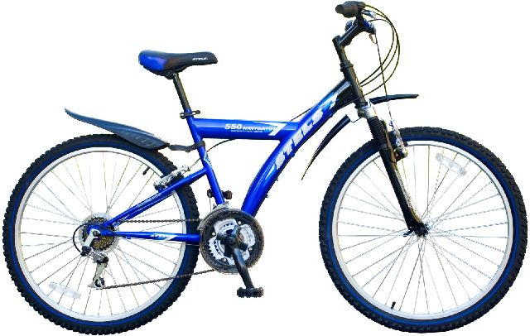





Slide 8


Slide 9


Slide 10


Slide 11


